Slide 1
How to spot and fight disinformation
© Freepik
Notes:
Alzi la mano chi ha riscontrato oggi episodi di disinformazione! Nella scorsa settimana? Nell'ultimo mese? Nell'ultimo anno?

Slide 2
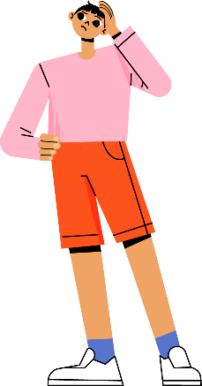
Cosa impareremo oggi
COSA
COME
COME
è la disinformazione?
funziona?
reagire?
© Freepik
Notes:
Oggi parleremo di cos'è e come funziona la disinformazione e daremo dei consigli su come individuarla, come proteggersi e come aiutare anche gli altri!

Slide 3


PARTE 1
Cos'è la disinformazione?
© Freepik

Slide 4


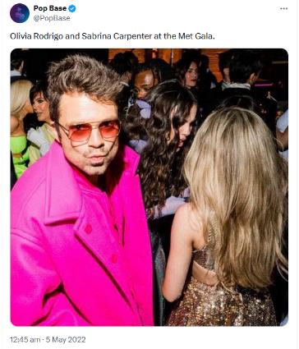
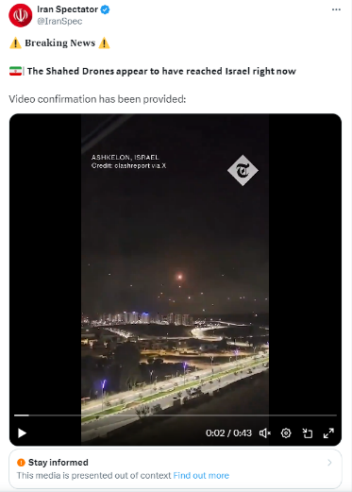

Parte 1: Cos'è la disinformazione?
Notes:
Viviamo nell'era dell'informazione. Le informazioni non sono mai state accessibili come oggi.
Tuttavia, non sempre ciò ci facilita la vita: può diventare molto difficile distinguere il vero dal falso.
Ad esempio, sebbene all'epoca sembrasse improbabile, Olivia Rodrigo e Sabrina Carpenter si sono davvero parlate al Met Gala, mentre la copertina della rivista Forbes con l'ayatollah Ali Khamenei sembra molto reale, ma in realtà è falsa. L'immagine al centro mostra l'attivazione da parte di Israele dello scudo missilistico "Iron Dome", ma la data non è corretta e quindi i protagonisti non sono gli stessi.
In questa presentazione non esamineremo soltanto il problema della disinformazione (quando una persona o un'organizzazione diffondono intenzionalmente informazioni che sanno essere false o fuorvianti), ma anche altre forme di notizie false in cui potreste imbattervi, e come è possibile proteggersi.
Fate attenzione a ciò che sembra vero - riflettete sempre (e controllate i fatti!) prima di condividere.
Fonti:
post social sull'incontro tra Olivia Rodrigo e Sabrina Carpenter: https://twitter.com/PopBase/status/1521984278057218050?lang=en
video sull'attivazione dell'Iron Dome: (3) Iran Spectator su X: "⚠️ 𝐁𝐫𝐞𝐚𝐤𝐢𝐧𝐠 𝐍𝐞𝐰𝐬 ⚠️ 🇮🇷| 𝗧𝗵𝗲 𝗦𝗵𝗮𝗵𝗲𝗱 𝗗𝗿𝗼𝗻𝗲𝘀 𝗮𝗽𝗽𝗲𝗮𝗿 𝘁𝗼 𝗵𝗮𝘃𝗲 𝗿𝗲𝗮𝗰𝗵𝗲𝗱 𝗜𝘀𝗿𝗮𝗲𝗹 𝗿𝗶𝗴𝗵𝘁 𝗻𝗼𝘄 Conferma del video: https://t.co/5Mt7VfstLB" / X (twitter.com)
copertina falsa della rivista Forbes: https://u.afp.com/5Arh

Slide 5

Parte 1: Cos'è la disinformazione?
PERCHÉ qualcuno dovrebbe diffondere informazioni non vere?
Per scherzo ➔ Satira/umorismo
Perché ci crede ➔ Cattiva informazione
Per ingannare le persone ➔ Disinformazione
Notes:
Satira/umorismo: gli articoli umoristici dei giornali satirici vengono a volte scambiati per notizie reali.
Cattiva informazione: informazioni false o fuorvianti condivise da persone che le prendono per vere e che non desiderano fare male a nessuno. Spesso le intenzioni sono buone. Esempio: uno zio pubblica su Facebook un articolo che vanta le proprietà antitumorali dell'aglio perché ritiene che si tratti di informazioni utili e non si rende conto che sono false.
Disinformazione: informazioni false create e condivise per ingannare le persone, oppure per conseguire un obiettivo politico o economico e che possono arrecare un pregiudizio pubblico. Esempio: un post sui social media con storie false di migranti che commettono reati in Europa, creato per dividere la società.

Slide 6


Satira - "Decine di feriti a seguito di un fuggi fuggi in un supermercato Lidl"
Parte 1: Cos'è la disinformazione?
Papa Francesco indossa un piumino Balenciaga
➔ Umorismo
©Pablo Xavier
© Mazur/catholicnews.org.uk
Notes:
* Attenzione! * - Diapositiva con animazioni.
L'umorismo può essere facilmente confuso per notizie reali, se non si presta attenzione.
L'immagine del Papa che indossa un piumino è stata pubblicata per la prima volta nel marzo 2023 su un gruppo Facebook chiamato AI Art Universe ed è diventata rapidamente virale.
https://www.buzzfeednews.com/article/chrisstokelwalker/pope-puffy-jacket-ai-midjourney-image-creator-interview
Ulteriori immagini di Papa Francesco generate dall'IA sono disponibili al seguente indirizzo: https://www.nytimes.com/2023/04/08/technology/ai-photos-pope-francis.html
Seconda immagine del Papa:
https://www.pillarcatholic.com/p/why-is-pope-francis-embracing-the

Slide 7


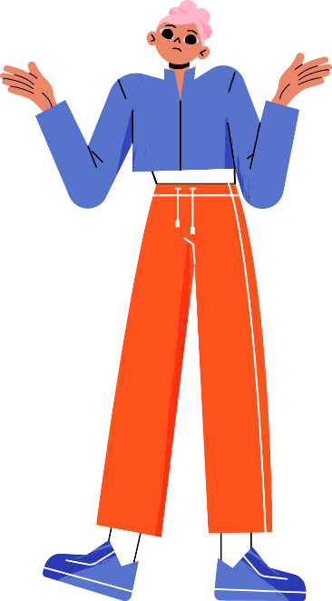
Disinformazione - "Il 5G provoca il coronavirus"
Parte 1: Cos'è la disinformazione?
"Il 5G ha provocato e diffuso il coronavirus"
Fa leva su:
esistenti teorie complottiste sul presunto impatto
del 5G sulla salute;
incertezza e paura all'inizio della pandemia.
Conseguenze:
torri 5G vandalizzate;
interruzione dei servizi di telecomunicazione;
molestie nei confronti dei dipendenti dei servizi di telecomunicazione.
➔ Cattiva informazione
© Freepik
Notes:
* Attenzione! * - Diapositiva con animazioni.
Spesso le informazioni false si diffondono perché le persone ci credono veramente e desiderano condividerle con amici o familiari. In questo caso si parla di "cattiva informazione".
Durante la pandemia di COVID-19, sui social media si sono diffuse informazioni di ogni tipo. Ad esempio, molti erano convinti che c'era un collegamento tra le tecnologie 5G e la diffusione del coronavirus (per saperne di più: https://www.euronews.com/2020/05/15/what-is-the-truth-behind-the-5g-coronavirus-conspiracy-theory-culture-clash).
Questa teoria è stata all'origine di danni reali:
piromani hanno incendiato torri cellulari in tutta Europa
si è verificato un malfunzionamento delle reti di telecomunicazione, poiché molte delle torri distrutte e vandalizzate erano destinate al servizio 3G e 4G, da cui dipendono gli utenti (ad es. per chiamare un'ambulanza, ecc.)
alcuni dipendenti dei servizi di telecomunicazione sono stati maltrattati e attaccati per strada perché posavano i cavi in fibra ottica del 5G o altre infrastrutture per le telecomunicazioni.
[Si ritiene che questa teoria del complotto che collega l'installazione di torri 5G all'epidemia di COVID-19 sia nata in Francia nel gennaio 2020 per poi diffondersi rapidamente in altri paesi.]

Slide 8
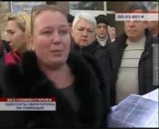
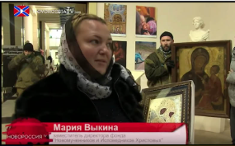
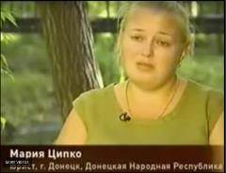
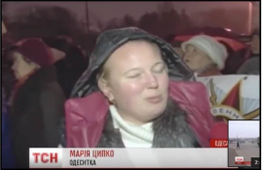

Parte 1: Cos'è la disinformazione?
Sono una madre di Odessa, in Ucraina.
Sono la vicepresidente
di una fondazione religiosa russa.
Sono un avvocato di Donetsk, in Ucraina.
Sono una cittadina
di Kharkiv, in Ucraina.
La stessa persona si presenta
in modi diversi.
➔ Disinformazione
Fonte immagini: vesti-ukr, stopfake.org, stopfake.org, YouTube.
Notes:
* Attenzione! * - Diapositiva con animazioni.
- Questo è un esempio di disinformazione: una donna finge di essere una cittadina locale vittima di discriminazione anti-russa, per ingannare le persone e promuovere gli obiettivi politici russi.
- È apparsa in tutti questi ruoli nell'arco di 1 anno
- Le persone reali potrebbero non riprodurre esattamente il messaggio che gli autori della propaganda vogliono trasmettere, per cui utilizzano attori professionisti per impersonare vari personaggi di grande impatto emotivo. L'obiettivo è quello di generare sentimenti filorussi e anti-ucraini.
Fonte: Russian disinfo patterns: same actors, different sets | StopFake. Link: https://www.stopfake.org/en/russian-disinfo-patterns-same-actors-different-sets/
Prima immagine > video: (https://youtu.be/9jnq3MRLsEU?feature=shared&t=171)
Tempo totale: 40" (da 2 minuti e 51 secondi a 3 minuti e 31 secondi)
Trascrizione (tradotta):
---------------------------
(Tratto da un servizio di una stazione televisiva della Crimea su un raduno pubblico a Sebastopoli, in Crimea, il 3 marzo 2014. La donna dice di chiamarsi Maria e di essere un'abitante di Odessa.)
Gli insegnanti della scuola stanno chiedendo protezione. I miei figli vanno alla scuola russa e io sono nel consiglio dei genitori.
Quando vengo a scuola i bambini mi chiedono: "Adesso andremo in prigione anche noi perché impariamo la lingua russa e parliamo il russo?"
Per arrivare qui abbiamo dovuto spegnere i cellulari e togliere le batterie.
È iniziata un'enorme persecuzione: è davvero orribile.
---------------------------

Slide 9
PARTE 2
Come funziona
la disinformazione?
© Freepik

Slide 10

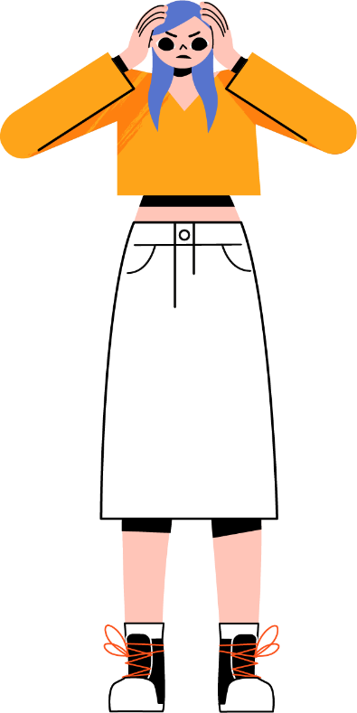
Parte 2: Come funziona la disinformazione?
L'obiettivo della disinformazione non è necessariamente quello di convincere, ma di confondere.
Tra le tattiche:
Non so più di chi mi posso fidare!
  Benaltrismo
  richiamare l'attenzione su questioni non correlate o distanti.
  Argomento fantoccio
  travisare la posizione altrui per attaccarla.
  Attacco
  spaventare gli "scettici" utilizzando un linguaggio aggressivo
  o sprezzante.
  Derisione
  prendere in giro gli "scettici" con sarcasmo.
Eccesso di dettagli
per distogliere l'attenzione dall'argomento principale
© Freepik
Notes:
Gli autori della disinformazione utilizzano i social media per inondare lo spazio informativo.
Il loro obiettivo non è necessariamente quello di convincerci di una teoria particolare: se riescono a confonderci le idee fino al punto che non sappiamo più di chi fidarci, possono minare la nostra fiducia nei media tradizionali e nella democrazia.
Per la disinformazione vengono utilizzate tecniche diverse, che spesso si possono riscontrare nei commenti sui social media.
Benaltrismo (in inglese Whataboutism): invece di discutere dell'argomento in questione, il commentatore richiama l'attenzione su un argomento non correlato o distante. Esempio: in una discussione sull'invasione russa dell'Ucraina, un commentante chiede improvvisamente "E allora cosa dire della Somalia?". L'obiettivo non è quello di avere un dibattito costruttivo sulla Somalia, ma piuttosto di distogliere l'attenzione dal tema in discussione.
Argomento fantoccio: il commentatore travisa la posizione altrui per attaccarla. Esempio: in un post Malik sostiene quanto sia importante che l'Europa diventi climaticamente neutra. Sarah commenta: "Non posso credere che vuoi trasformare i nostri parchi nazionali in parchi eolici." Malik non ha detto questo, ma viene indotto a discutere nello specifico di parchi eolici, anziché della questione generale della neutralità climatica.
Attacco: il commentatore utilizza un linguaggio aggressivo o sprezzante per scoraggiare l'avversario e impedirgli di proseguire la discussione. Esempio: "Soltanto un idiota potrebbe credere a tutto ciò."
Derisione: il commentatore utilizza il sarcasmo per denigrare gli avversari. Esempio: Sara risponde al post di Malik affermando: "Per fortuna che esistono persone come te che prendono tutto alla leggera."
Eccesso di dettagli: il commentatore inonda l'avversario di dettagli (spesso tecnici) per distogliere l'attenzione da informazioni importanti. Esempio: in una discussione sull'invasione russa dell'Ucraina, un commentatore scrive una lunga risposta sulla demografia di un piccolo villaggio nel Donbas, sostenendo che chiunque non ne sia al corrente, non può avere il diritto di parlare della situazione in Ucraina.
Può trattarsi di una strategia particolarmente difficile da contrastare. È possibile che chi se ne avvale sia realmente convinto di ciò che sostiene, ma questa tattica viene spesso utilizzata anche intenzionalmente da persone che vogliono far deragliare una discussione. Ricordate che è lecito riconoscere che non si conoscono tutti i dettagli di un determinato argomento: ciò non significa che l'interlocutore abbia ragione.

Slide 11
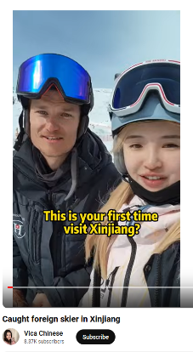
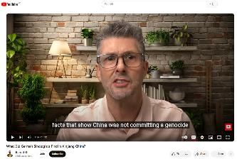
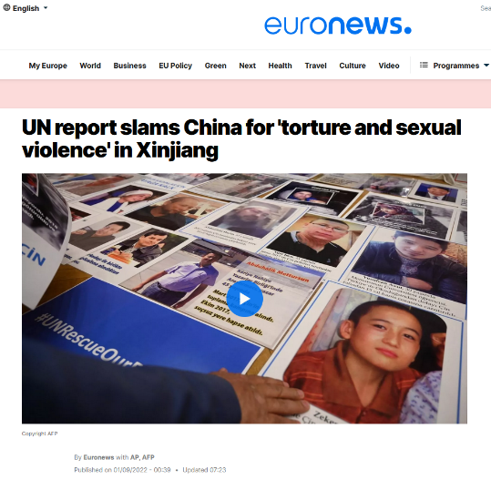
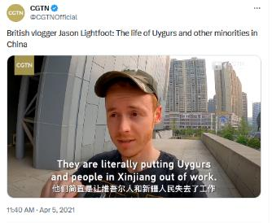

Parte 2: Come funziona la disinformazione?
Notes:
I social media svolgono un ruolo decisivo nell'amplificare o nell'impedire la diffusione della disinformazione.
Le piattaforme dei social media utilizzano algoritmi per catturare la vostra attenzione: cercano di mostrare contenuti che possano essere di vostro gradimento.
A volte questo è positivo: potreste scoprire di più su argomenti cui siete realmente interessati. Ma se indugiate a leggere un post perché vi fa arrabbiare o vi rattrista, l'algoritmo produrrà contenuti simili.
È facile ritrovarsi sopraffatti da contenuti sgradevoli, per cui, se dovesse succedere, è bene fare una pausa.
Fonti:
https://www.euronews.com/2022/09/01/un-report-slams-china-for-torture-and-sexual-violence-in-xinjiang
https://www.bbc.com/news/world-asia-china-57780023
https://apnews.com/article/china-tiktok-facebook-influencers-propaganda-81388bca676c560e02a1b493ea9d6760
La ricerca di informazioni sullo "Xinjiang" può generare risultati molto diversi tra loro (come illustrato in questa diapositiva), che vanno dall'elogio di questa regione come meta turistica alla critica del trattamento riservato agli uiguri e ad altre minoranze da parte del governo cinese. Cosa è vero e cosa è falso?
Sebbene lo Xinjiang sia effettivamente una stupenda e interessante meta turistica, ciò non significa che non possa anche essere il luogo in cui gli uiguri e altre minoranze subiscono violazioni dei diritti umani.
La promozione dello Xinjiang come destinazione turistica distoglie l'attenzione dalle violazioni dei diritti umani.
[Testo nelle immagini (da sinistra a destra):
vlogger britannico: La vita degli uiguri e di altre minoranze in Cina. "Stanno letteralmente togliendo il lavoro agli uiguri e alla popolazione dello Xinjiang."
Il vero Xinjiang: secondo un vlogger TEDESCO
"È la prima volta che visiti lo Xinjiang?"

Slide 12

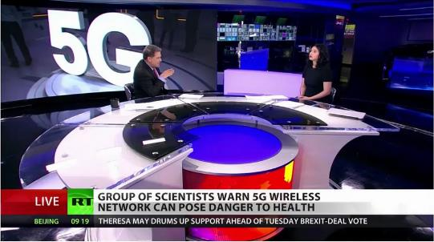


Parte 2: Come funziona la disinformazione?
©Adobe Stock
La disinformazione non è solo sui social:
è presente anche nei media tradizionali.
Notes:
* Attenzione! * - Diapositiva con animazioni.
La disinformazione non è un fenomeno nuovo. Esiste da tempo e si diffonde anche attraverso i media tradizionali come giornali, tv o radio.
Quindi non date per certo qualcosa soltanto perché lo avete letto sui giornali o visto in televisione, piuttosto che online: bisogna sempre controllare che la fonte sia attendibile, verificare cosa affermano altre fonti e seguire gli ulteriori consigli contenuti nella diapositiva 17.
Fonte: https://www.ft.com/content/1eeedb71-d9dc-4b13-9b45-fcb7898ae9e1
Fonte 5G: https://www.nytimes.com/2019/05/12/science/5g-phone-safety-health-russia.html

Slide 13


Parte 2: Come funziona la disinformazione?
Notes:
Questo video, prodotto da EUvsDisinfo, spiega come vengono creati "video propagandistici" (o video disinformativi), ad esempio utilizzando immagini fuori contesto per costruire una narrazione falsa. Ne è un esempio la storia del media Sputnik sui bambini di una Lettonia "militarizzata" che vengono indottrinati dalla NATO: https://www.youtube.com/watch?v=nOd2vMCDv9M&feature=youtu.be [durata: 2:05]
Dare modo agli studenti di riflettere sulle loro emozioni. Cosa provano quando vedono queste immagini? Come reagirebbero se apparissero nel loro feed di notizie su Instagram/TikTok? Perché le immagini li sconvolgono? La notizia in se stessa, il modo in cui viene formulata, l'immagine...?

Slide 14
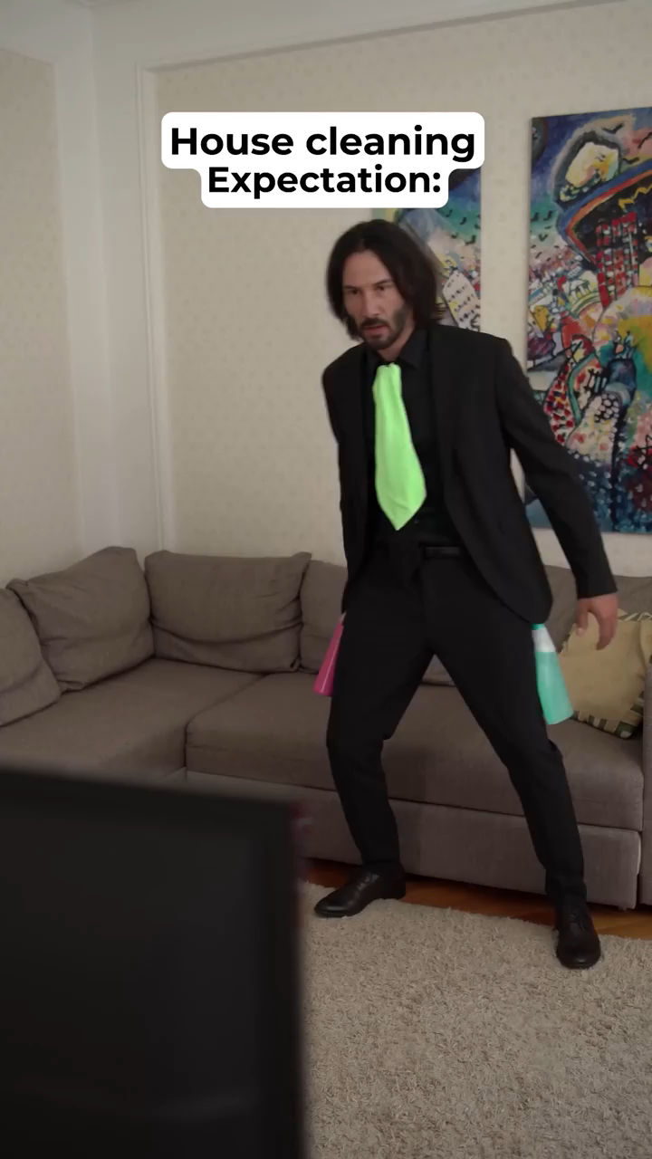

Parte 2: Come funziona la disinformazione?
Notes:
Fonte:
https://youtube.com/shorts/FeHzQizPDNg?feature=shared
I "deepfake" usano l'intelligenza artificiale per creare nuovi filmati (immagini, video, registrazioni vocali) che ritraggono eventi, dichiarazioni o azioni che non hanno mai avuto luogo. I risultati possono essere molto convincenti.
In questo video non è il vero Keanu Reeves a vantare le sue abilità di pulizia domestica.
L'UE e altre organizzazioni sono fermamente impegnate a contrastare l'IA malevola e i deepfake, ma non è facile per una persona inesperta saper distinguere tra un'immagine o un video reale o manipolato. Rispondete alle domande della diapositiva 17 e ricordatevi che se qualcosa sembra troppo bello (o incredibile) per essere vero, è bene diffidare e verificare attentamente!

Slide 15
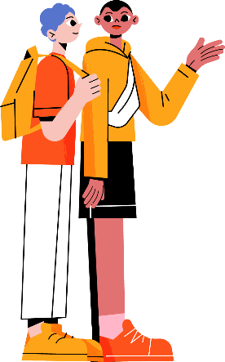
PARTE 3
Come reagire alla disinformazione?
© Freepik

Slide 16
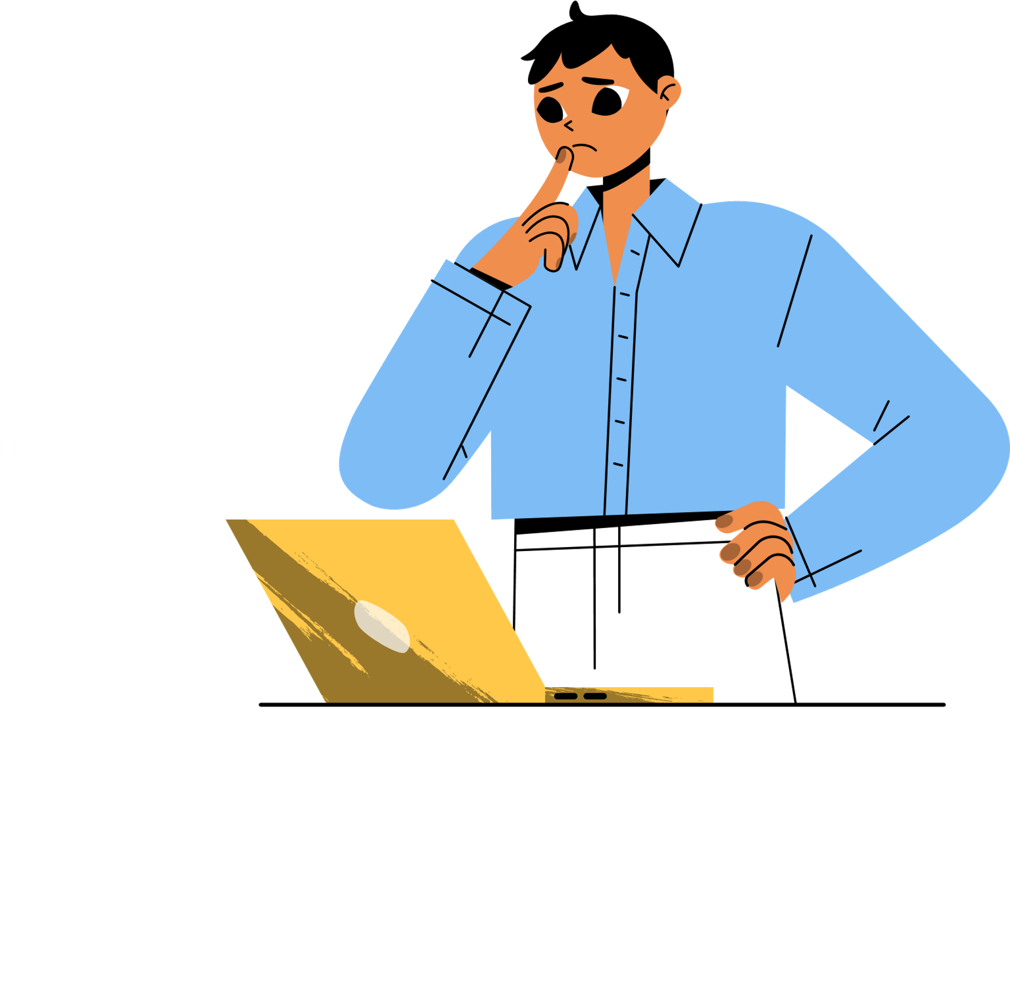



Parte 3: Come reagire alla disinformazione?
Non reagite subito!
© Freepik
Prendete tempo
© Freepik
Riflettete
Notes:
* Attenzione! * - Diapositiva con animazioni.
Descrizione:
La prima cosa da fare per proteggersi è PRENDERE TEMPO - resistere alla tentazione di reagire subito a qualcosa che potrebbe essere troppo bello, o troppo brutto, per essere vero.
Non bisogna avere paura di prendere tempo per riflettere e verificare la veridicità della storia.
La verifica dei fatti può essere divertente: è come giocare a fare il detective. È vero che potrebbe volerci del tempo e che non sempre si è poi in grado di decidere se una storia è vera o falsa al 100%, ma così facendo si possono imparare molte cose. Ad esempio, si possono scoprire le buone tecniche di argomentazione o le modalità di verifica della ricerca scientifica.
Gran parte della disinformazione si fonda sulla tendenza umana a evitare l'incertezza.
È naturale cercare certezze, ma non bisogna cadere in questa trappola: prendete tempo e ricordate che l'incertezza non è segno di stupidità!
Quando leggete una storia che stimola forti emozioni...
fate una pausa
pensateci su e cercate di verificare i fatti
poi decidete: desiderate condividere questo post o raccontare agli amici questa storia? Ritenete opportuno segnalarla alla piattaforma del social media come disinformazione? O forse non siete ancora sicuri e preferite tergiversare per il momento.

Slide 17


Parte 3: Come reagire alla disinformazione?
In caso di dubbio, verificate
Contenuto
Il titolo e il contenuto corrispondono? Il contenuto ha senso?
Media / URL
È attendibile? Corrisponde a quello ricercato?
Autore
È attendibile/
qualificato?
Data
A quando risale la pubblicazione?
Immagine
Rappresenta davvero ciò che dovrebbe?
Altre fonti
La storia viene riportata anche da altre fonti? Quali?
Siate consapevoli dei vostri pregiudizi!
Riflettete prima di condividere
Notes:
* Attenzione! * - Diapositiva con animazioni.
Come esercizio, tornate su uno degli esempi precedenti (ad esempio il video della diapositiva 13 in cui si vedono bambini che ricevono armi e si arruolano nell'esercito della Lettonia).
È importante riflettere sui propri pregiudizi. Questa notizia conferma le vostre convinzioni? Sarebbe stato diverso se questa notizia fosse stata condivisa da un amico o da una celebrità seguita sui social...? Quali fonti considerate attendibili?
Verificate...
il contenuto: leggete tutto l'articolo - il contenuto e il titolo corrispondono?
il media: quali altre storie vengono pubblicate da questo media? Sembrano attendibili?
l'URL: verificate sempre se si tratta del sito originale o se l'URL è costruito con una leggera modifica nel nome o nell'estensione, che può sfuggire. I siti di disinformazione prendono i nomi di fonti di notizie ben note, cambiando piccoli dettagli. Per esempio: nevvyorktimes.com. (ricerca di EU Disinfo Lab sulla clonazione di siti web legittimi: https://www.disinfo.eu/doppelganger/)
l'autore: spesso gli operatori del settore dell'informazione hanno siti web o altri profili pubblici che possono aiutarvi ad individuali e a consultare i loro articoli.
Contesto
la data: a volte sui social media vengono riportate notizie vecchie perché le persone dimenticano di verificare la data
le altre fonti: la notizia viene riportata da altre fonti? Le affermazioni fatte nell'articolo originale vengono confermate? Di che tipo di fonti si tratta? Può essere particolarmente utile consultare fonti internazionali attendibili (ad es. BBC, Deutsche Welle, France 24). Utilizzando gli strumenti di traduzione automatica è possibile accedere a fonti in lingue non conosciute, il che offre spesso una prospettiva interessante in generale e non soltanto per verificare la veridicità delle notizie.
Pensate prima di condividere
Condividete soltanto articoli che ritenete autentici, altrimenti potreste diffondere accidentalmente informazioni false!

Slide 18



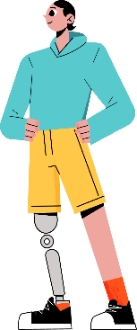
Come reagire alla disinformazione?
3
Come potete VOI contribuire a combattere la disinformazione?
Non credete a tutto ciò che sentite
Sensibilizzate
alla problematica
Non biasimate
gli altri
Pensate in modo critico, controllate le vostre fonti e ricordate di prendere tempo per riflettere prima di reagire.
Condividete ciò che avete imparato con amici e familiari, MA...
mostrate empatia e cercate di capire coloro che si lasciano ingannare dalla disinformazione.
Lo scontro frontale raramente convince
le persone!
© Freepik
Notes:
La cosa più importante che potete fare per contribuire a combattere la disinformazione è semplicemente evitare la condivisione di informazioni che potrebbero non essere veritiere.
Condividete con amici e familiari i consigli che avete appreso in questa lezione e spiegate loro come evitare di essere vittima di informazioni false o fuorvianti.
La tentazione di confrontarsi con coloro credono a informazioni che sapete essere false, e di biasimarli per questo, è forte, ma in genere non aiuta.
Attaccarli non farà che rafforzare le loro convinzioni e potrebbe rovinare il vostro rapporto.
Non aspettatevi cambiamenti immediati
Potrebbe volerci del tempo e a volte molti anni per convincere qualcuno. Datevi tempo e non perdete la speranza: invece di affermare che sono nel torto, concentratevi sulla condivisione di informazioni esatte e utili, provenienti da fonti attendibili.

Slide 19

Parte 3: Come reagire alla disinformazione?
Verificatori dei fatti
La rete internazionale dei verificatori dei fatti (International Fact-Checking Network, IFCN) mette a disposizione
un elenco delle organizzazioni che hanno aderito
al codice etico dell'IFCN.
La rete europea sulle norme di verifica dei fatti
Cercate le verifiche dei fatti online su un argomento o una persona con
Fact Check Explorer di Google
Scoprite come la disinformazione viene smascherata su EUvsDisinfo.eu
L'EDMO, l'Osservatorio europeo dei media digitali, monitora e reagisce alla disinformazione tramite i suoi poli, dislocati in tutta l'UE.
© Freepik

Slide 20
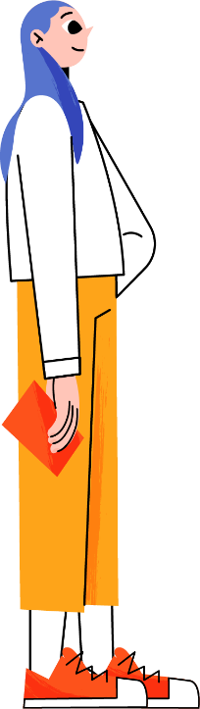
Parte 3: Come reagire alla disinformazione?
Risorse nazionali per la verifica dei fatti
AUSTRIA e GERMANIA | GADMO |  | DANIMARCA, FINLANDIA e SVEZIA | NORDIS
BELGIO e PAESI BASSI | BENEDMO |  | ESTONIA, LETTONIA e LITUANIA | BECID
BELGIO e LUSSEMBURGO | EDMO BELUX |  | FRANCIA | DE FACTO
BULGARIA e ROMANIA | BROD |  | UNGHERIA | HDMO
CROAZIA e SLOVENIA | ADMO |  | IRLANDA | EDMO Ireland
CIPRO, GRECIA e MALTA | MEDDMO |  | ITALIA | IDMO
CECHIA, SLOVACCHIA e POLONIA | CEDMO |  | PORTOGALLO e SPAGNA | Iberifier
© Freepik

Slide 21





Parte 3: Come reagire alla disinformazione?
COSA
STA FACENDO L'UE?
Collabora con le piattaforme dei social media
(ad es. per ridurre al minimo la diffusione di informazioni false o dannose e proteggere gli utenti)
Collabora con i partner
(ad es. i paesi dell'UE e
altri paesi, le organizzazioni internazionali)
Promuove l'accesso alle informazioni
(ad es. sostenendo l'alfabetizzazione mediatica, i media indipendenti e
i verificatori di fatti)
Svolge attività di sensibilizzazione e comunicazione
(ad es. offre informazioni attendibili, denuncia e previene la disinformazione)
Notes:
* Attenzione! * - Diapositiva con animazioni.
L'UE contrasta la disinformazione in molti modi.
- Collabora con i paesi membri, con le organizzazioni internazionali e con i paesi partner per trovare l'approccio migliore per impedire la diffusione della disinformazione.
Si adopera per comunicare apertamente i propri programmi e le iniziative che ha intrapreso. Ciò è importante perché, se le persone possono accedere facilmente a informazioni esatte, è meno probabile che si rivolgano a fonti inattendibili.
Monitora e denuncia la disinformazione e la manipolazione delle informazioni, in particolare sui canali social e sul sito web EUvsDisinfo.
Promuove inoltre l'alfabetizzazione mediatica (finanziando iniziative e realizzando risorse pratiche come questa) e sostiene i media e verificatori dei fatti indipendenti.
Collabora con le imprese che operano nel campo dei social media per prevenire la diffusione di notizie false e la manipolazione delle informazioni nell'UE e proteggere gli utenti.

Slide 22


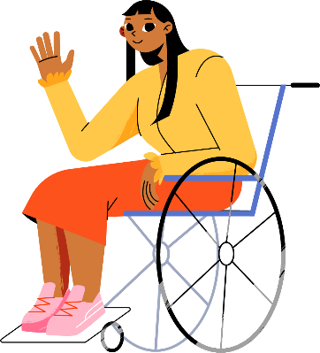
PARTE 4
Un po' di pratica
© Freepik

Slide 23



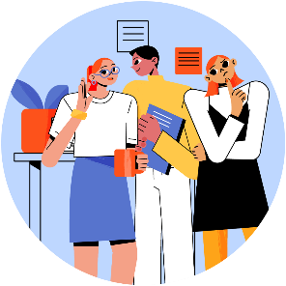






Parte 4: Un po' di pratica
Dividetevi in gruppi
Scegliete un caso da studiare e i relativi compiti
Preparate una presentazione
© Freepik
© Freepik
© Freepik

Slide 24
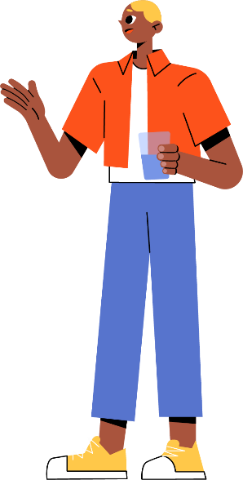
Parte 4: Un po' di pratica
Mettete alla prova ciò che avete imparato giocando
Il gioco "Bad News"
(disponibile in diverse lingue, per giocatori dai 14 anni in su)
Consiste nello svolgere il ruolo di una persona che diffonde notizie false online.
Gioco "Bad News" per ragazzi
(disponibile in meno lingue, per ragazzi dagli 8 anni in su)
Cat Park
(disponibile in inglese, francese, olandese e russo, per giocatori
dai 15 anni in su)
L'obiettivo è sollevare l'opinione pubblica contro la realizzazione di un parco utilizzando le più comuni tecniche
di disinformazione.
© Freepik

Slide 25
Fonti:
illustrazioni di upklyak su Freepik (diapositive 1,2,3,7,9,10,15,16,18,19,20,22,23,24)
Diapositiva 4:
  post social sull'incontro tra Olivia Rodrigo e Sabrina Carpenter: https://twitter.com/PopBase/status/1521984278057218050?lang=en
  video sull'attivazione dell'Iron Dome: (3) Iran Spectator su X: "⚠️ 𝐁𝐫𝐞𝐚𝐤𝐢𝐧𝐠 𝐍𝐞𝐰𝐬 ⚠️ 🇮🇷| 𝗧𝗵𝗲 𝗦𝗵𝗮𝗵𝗲𝗱 𝗗𝗿𝗼𝗻𝗲𝘀 𝗮𝗽𝗽𝗲𝗮𝗿 𝘁𝗼 𝗵𝗮𝘃𝗲 𝗿𝗲𝗮𝗰𝗵𝗲𝗱 𝗜𝘀𝗿𝗮𝗲𝗹 𝗿𝗶𝗴𝗵𝘁 𝗻𝗼𝘄 Conferma del video: https://t.co/5Mt7VfstLB" / X (twitter.com)
  copertina falsa della rivista Forbes: https://u.afp.com/5Arh
Diapositiva 6: immagine di Papa Francesco a sinistra © Pablo Xavier; immagine di Papa Francesco a destra © Mazur/catholicnews.org.uk
Diapositiva 8: StopFake: https://www.stopfake.org/en/russian-disinfo-patterns-same-actors-different-sets/ , Fonte immagini: vesti-ukr, stopfake.org, stopfake.org, YouTube.
Diapositiva 11:
  https://www.euronews.com/2022/09/01/un-report-slams-china-for-torture-and-sexual-violence-in-xinjiang
  https://www.bbc.com/news/world-asia-china-57780023
  https://apnews.com/article/china-tiktok-facebook-influencers-propaganda-81388bca676c560e02a1b493ea9d6760
  https://www.youtube.com/watch?v=TydmPS8dDGc
Diapositiva 12:
  immagine dei giornali © Adobe Stock
  immagine del 5G: https://www.nytimes.com/2019/05/12/science/5g-phone-safety-health-russia.html
Diapositiva 13: https://www.youtube.com/watch?v=nOd2vMCDv9M&feature=youtu.be
Diapositiva 14: https://youtube.com/shorts/FeHzQizPDNg?feature=shared
© Unione europea, 2024
Salvo diversa indicazione, il riutilizzo di questa presentazione è autorizzato a norma della licenza CC BY 4.0. Per qualsiasi utilizzo o riproduzione di elementi che non sono di proprietà dell'UE, potrebbe essere necessaria l'autorizzazione diretta dei rispettivi titolari dei diritti.

Slide 26
End of presentation

